Slide 1
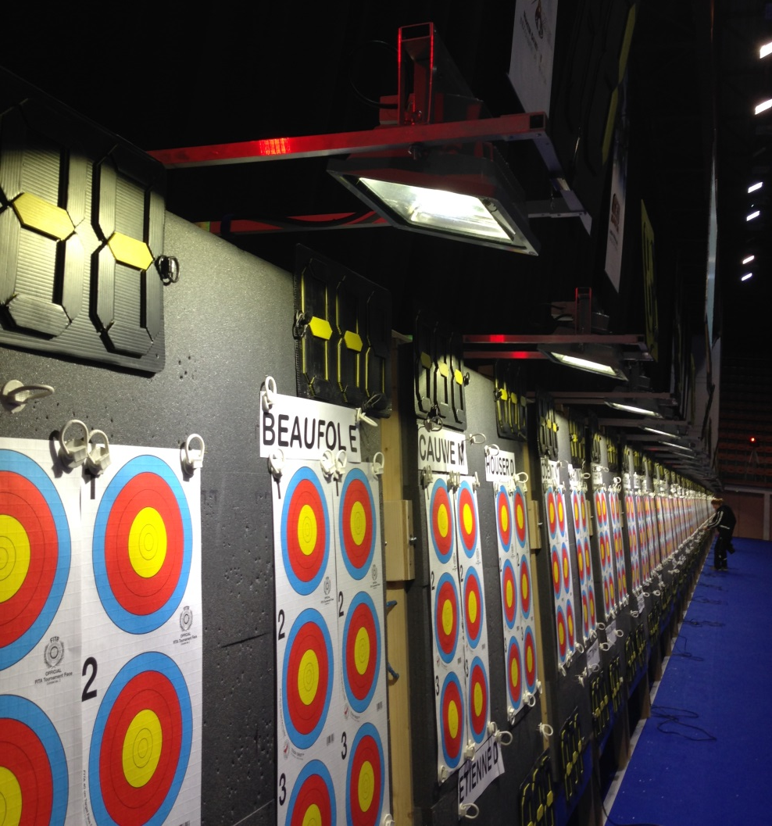
Der Wettkampf

Slide 2
Das Einschießen
- 20 – 45 Minuten
- unbegrenzte Anzahl an Pfeilen
- Einschießen endet mit dem Ziehen der Pfeile der letzten Einschießpasse

Slide 3
Sonderfälle
Abpraller, hängender Pfeil und Durchschuss
alle Schützen, die auf diese Scheibe schießen, stellen das Schießen ein
- Kampfrichter wird gerufen
- nach Ende der Passe geht der Kampfrichter mit dem
betroffenen Schützen zur Scheibe
- Pfeil verbleibt bis Ende der Passe an Scheibe
wenn ein Schütze allein auf Scheibe, beendet er die
Passe, bevor er Kampfrichter ruft
Keine Unterbrechung in der Finalrunde!

Slide 4
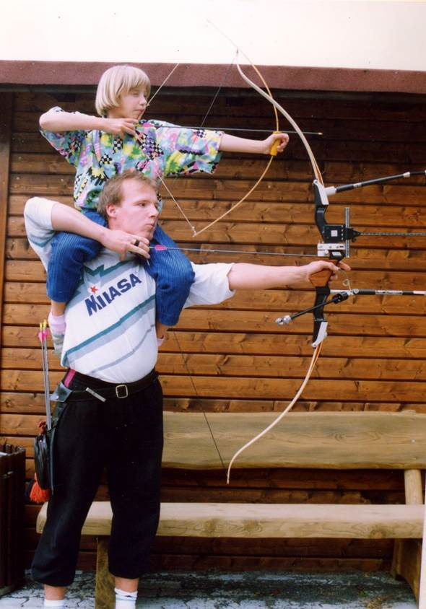
Sonderfälle
ein Pfeil, der in einem anderen Pfeil steckt, erhält den Wert des getroffenen Pfeils
ein Pfeil, der von einem steckenden Pfeil abgelenkt wird, zählt so, wie er in der Scheibe steckt.
ein Pfeil, der von einem steckenden Pfeil abprallt,
erhält den Wert des getroffenen Pfeils, sofern sich
dieser ermitteln lässt
ein Pfeil, der den Boden berührt, bevor er die Auflage trifft, wird als M gewertet

Slide 5
Sonderfälle
Nicht geschossene Pfeile
Ein Pfeil gilt als nicht geschossen, wenn er zu Boden fällt oder sich innerhalb des 3-Meter-Raums befindet (wenn es sich nicht um einen Abpraller handelt)
Ein Pfeil gilt als nicht geschossen, wenn die Scheibe umkippt oder sich die Scheibenauflage löst und nicht alle Pfeile einwandfrei gewertet werden können

Slide 6
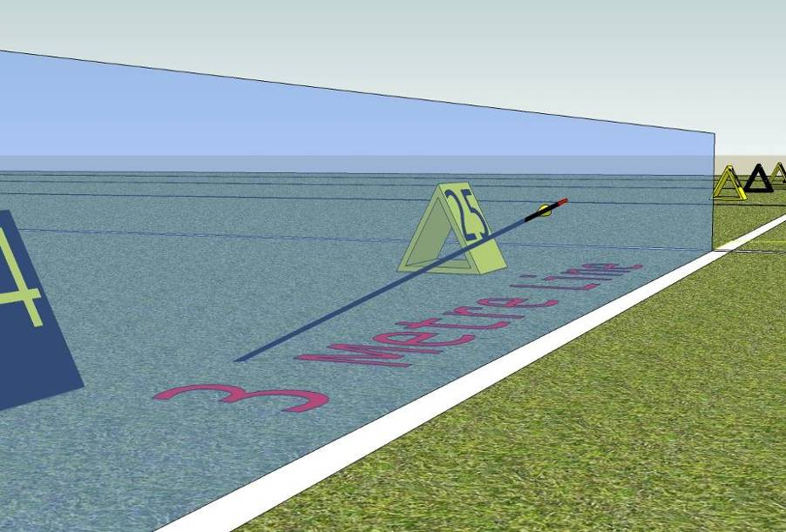
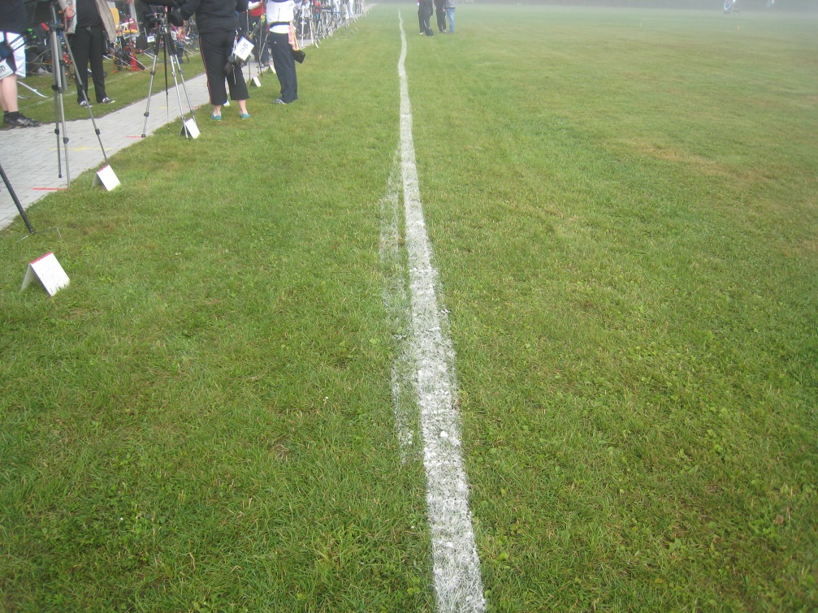
3-Meter-Linie

Slide 7
Technischer Defekt
Was gilt als technischer Defekt?
- Alle defekten Ausrüstungsgegenstände des Schützen
Zeit zum Beheben des Defekts: unbegrenzt bzw. angemessener Zeitraum
Nachschießen: 15 Minuten
Gleiches gilt für gesundheitliche Probleme

Slide 8
Einsprüche
6.11.7
Wenn ein Wettkämpfer mit einer Kampfrichterentscheidung nicht einverstanden ist, so kann er, außer bei Entscheidungen über die Wertung, schriftlich bei der Jury Protest einlegen, die darüber endgültig entscheidet.
6.6.4 Jury
Die Jury besteht aus drei Mitgliedern, die nicht zur Kampfrichterkommission gehören dürfen. Bei Landesmeisterschaften und Deutschen Meisterschaften muss mindestens ein Mitglied eine nationale Kampfrichterlizenz A besitzen.

